Slide 1

CARZONE SARL
COTONOU - BENIN
FORMATION CARZONE OPS
ADV (Administration des Ventes)
Parcours de formation dédié - connexion, tâches et exercices
Support de formation des équipes
Version de travail - 2026
DRIVE YOUR DREAM

Slide 2
FORMATION CARZONE
Votre rôle et vos responsabilités
• L'ADV sécurise et administre le circuit des ventes : suivi des devis/proformas, des factures,
• des bons de livraison et des dépenses, en lien avec la direction. Techniquement, ADV a un
• niveau d'accès serveur aussi large que la direction (permissions complètes), mais le menu
• qui lui est présenté reste centré sur les documents commerciaux et administratifs, pas sur le
• pilotage global (pas de pipeline, pas de bornes, pas de flotte dans son menu).
CARZONE SARL - Formation
02

Slide 3
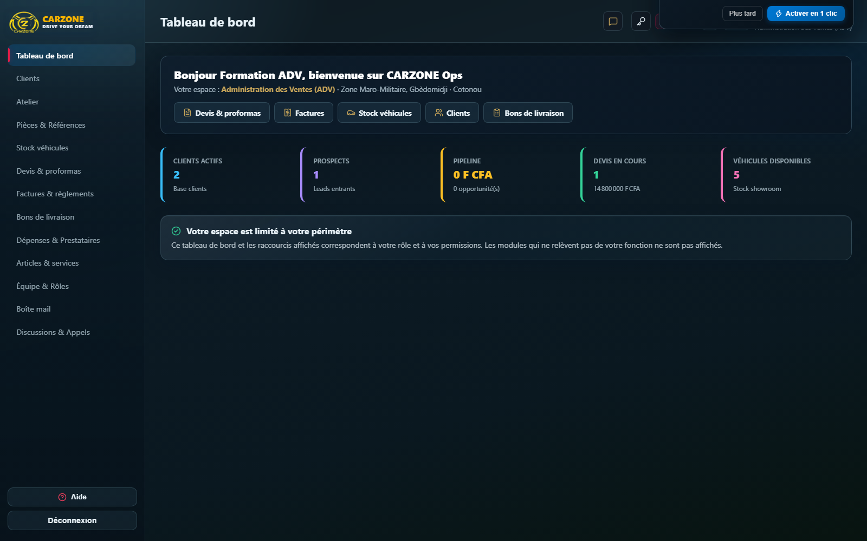
FORMATION CARZONE
Ce que vous pouvez faire
• Menu affiché : Clients, Discussions, Atelier, Pièces & Références, Stock véhicules, Devis &
• proformas, Factures & règlements, Bons de livraison, Dépenses, Articles & services, Équipe
• & Rôles, Boîte mail.
• Peut exporter le bilan financier et gérer les comptes/rôles.
• Peut annuler en interne un devis ou une facture (motif obligatoire).
• Peut, en tapant l'adresse directement, atteindre d'autres pages (RH, pipeline, catalogue
• fournisseurs...) car ses permissions serveur sont complètes - mais ce n'est pas l'usage
• attendu au quotidien.
Capture d'écran réelle de l'application
CARZONE SARL - Formation
03

Slide 4
FORMATION CARZONE
Les limites de votre accès
• Rien n'est techniquement bloqué côté serveur, mais l'usage attendu reste le périmètre du
• menu ci-dessus : ne pas se substituer aux équipes RH ou commerciales pour les tâches qui ne
• relèvent pas de l'administration des ventes.
• Si un écran hors de ce périmètre se comporte anormalement, ne pas insister : ce n'est pas
• l'usage prévu de ce compte, en parler au support ou à la direction.
CARZONE SARL - Formation
04

Slide 5
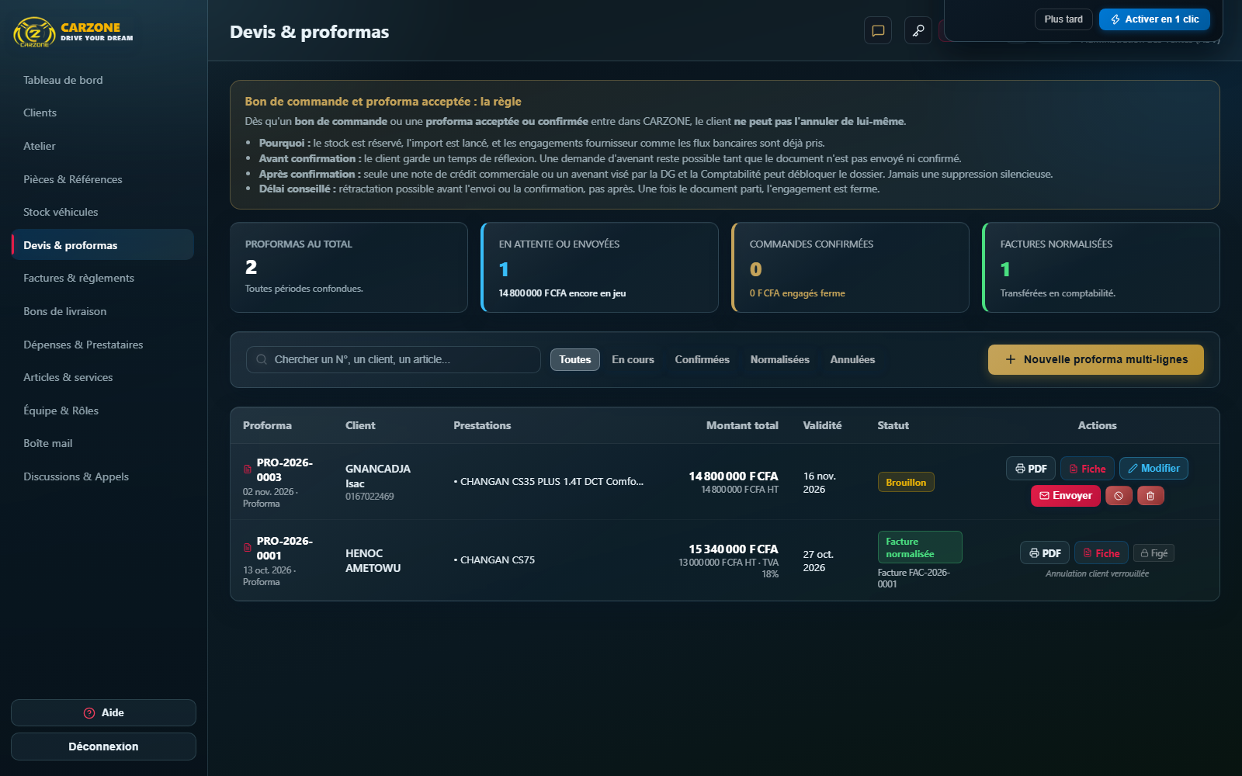
FORMATION CARZONE
Vos tâches quotidiennes
1. Menu Devis & proformas.
2. Vérifier les statuts : Brouillon -> Proforma envoyée -> Commande confirmée -> Facture
• normalisée.
3. Relancer si un devis reste trop longtemps "Proforma envoyée".
• statut.*
1. Menu Factures & règlements.
2. Vérifier les factures non soldées et leur ancienneté.
1. Menu Bons de livraison.
Capture d'écran réelle de l'application
CARZONE SARL - Formation
05

Slide 6
FORMATION CARZONE
Tâches hebdomadaires et bonnes pratiques
• Contrôle hebdomadaire des dépenses enregistrées (Dépenses).
• Vérification ponctuelle des comptes utilisateurs actifs (Équipe & Rôles).
• Export ponctuel du bilan financier à la demande de la direction.
• Vouloir annuler un devis/une facture sans motif : impossible, c'est volontaire.
• Confondre bon de livraison (document interne, non fiscal) et facture (document fiscal) :
• toujours vérifier le type de document avant de le transmettre à un client.
• Essayer d'ouvrir une page absente du menu "parce qu'on devrait pouvoir" : vérifier d'abord
• dans matrice-roles-acces.md si c'est prévu pour ce rôle.
CARZONE SARL - Formation
06

Slide 7
FORMATION CARZONE
Exercice pratique et checklist
1. Se connecter avec le compte de test ADV.
2. Ouvrir Devis & proformas et citer le statut d'un devis.
3. Ouvrir Factures & règlements et identifier une facture non soldée (ou constater qu'il
• n'y en a pas).
4. Se déconnecter.
• Barème suggéré : 3 points, note de passage 2/3.
• [ ] Je sais me connecter/déconnecter.
• [ ] Je connais les 4 statuts d'un devis/proforma.
• [ ] Je sais consulter les factures et règlements.
• [ ] Je sais consulter les bons de livraison.
CARZONE SARL - Formation
07

Slide 8
FORMATION CARZONE
Supports associés et contacts
• Module commun : 00-accueil-formation-commune
• Complétez votre parcours avec les modules de votre famille de métiers.
• Support CARZONE : +229 01 92 61 61 61 / +229 01 63 70 00 00
• Email : contact@topcarzone.com / direction@topcarzone.com
CARZONE SARL - Formation
08

